Slide 1




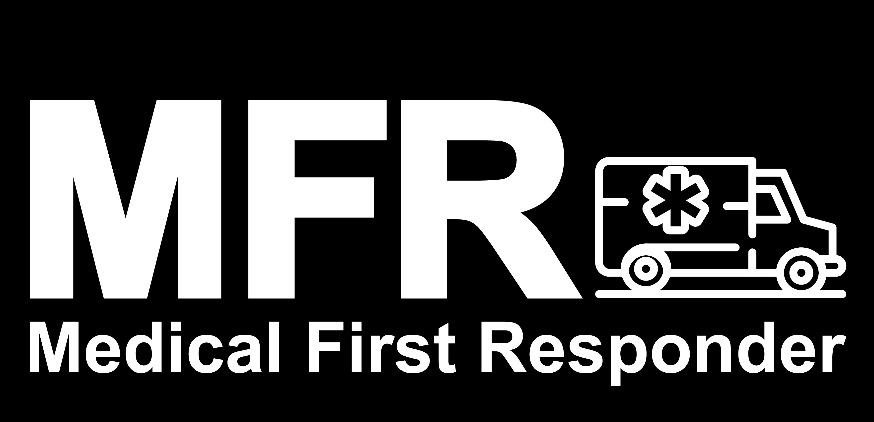
प्राथमिक चिकित्सा उपचारक
पाठ -14
विषाक्तता
Vetted BY :-
INSP - SUSANT KUMAR SETHI
5TH BN NDRF
-

Slide 2
उद्देश्य
इस पाठ को पूरा करने पर आप निम्नलिखित कार्य करने में सक्षम होंगे:
1
  विषाक्तता के संकेत और लक्षण, तथा अस्पताल-पूर्व उपचार के चरणों की सूची बनाने में ।
  निगले गए विष के चार विशिष्ट चिन्हो और लक्षणों की सूची बनाने में ।
2

Slide 3
उद्देश्य
इस पाठ को पूरा करने पर आप निम्नलिखित कार्य करने में सक्षम होंगे:
3
  साँस द्वारा विष ग्रहण करने के चार विशिष्ट संकेत और लक्षण बताने में ।
  अवशोषित विष के चार विशिष्ट चिन्हो और लक्षणों की सूची बनाने में ।
  सांप के काटने सहित इंजेक्शन द्वारा दिए गए जहर के संकेतों और लक्षणों की सूची बनाएं तथा अस्पताल में भर्ती होने से पहले उपचार के चरणों की सूची बनाने में ।
4
5

Slide 4
उद्देश्य
इस पाठ को पूरा करने पर आप निम्नलिखित कार्य करने में सक्षम होंगे:
6
  शराब के दुरुपयोग के संकेत और लक्षण तथा अस्पताल-पूर्व उपचार के चरणों की सूची बनाने में ।
  नशीली दवाओं के दुरुपयोग के संकेत और लक्षण तथा अस्पताल-पूर्व उपचार के चरणों की सूची बनाने में ।
7

Slide 5
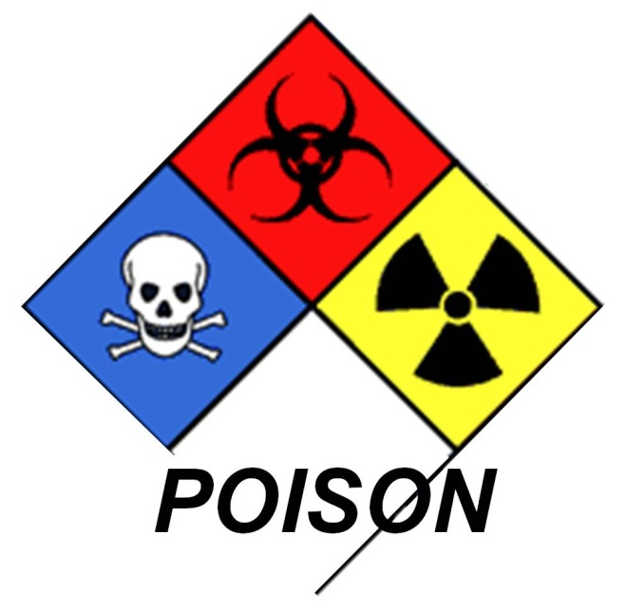
ज़हर
कोई भी पदार्थ जो कोशिका संरचना या कार्य को ख़राब कर सकता है या उसकी मृत्यु का कारण बन सकता है।

Slide 6
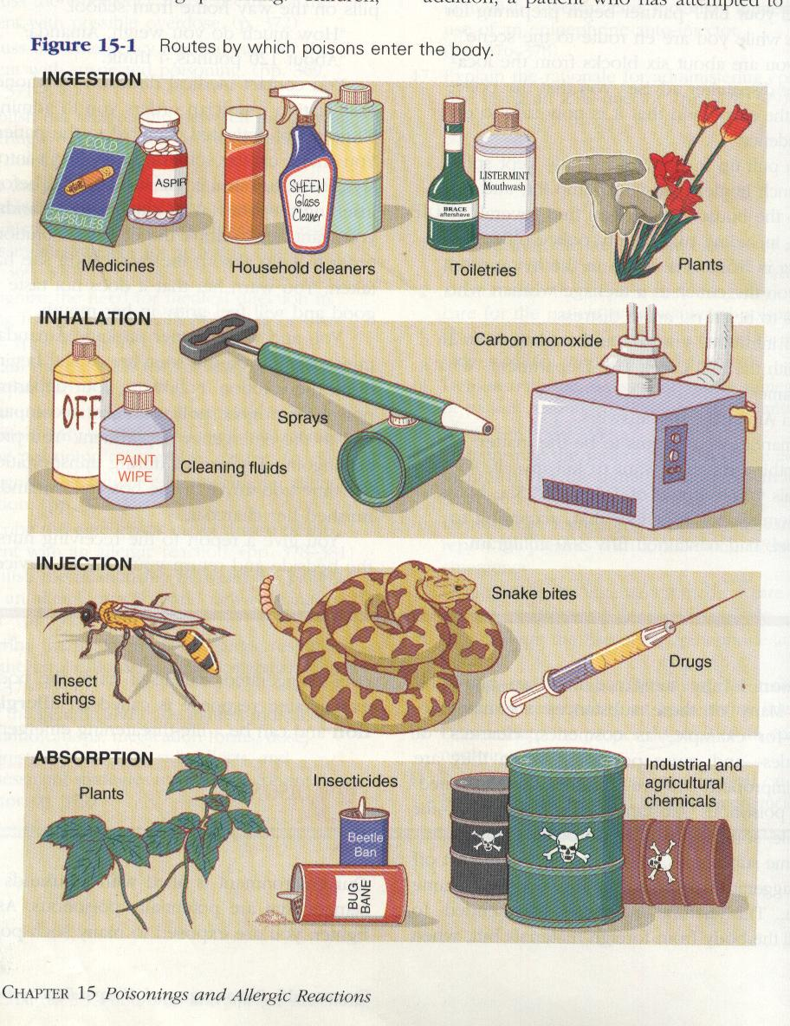
जहर
शरीर में चार तरीकों से प्रवेश कर सकता है:
घूस
साँस लेना
इंजेक्शन
अवशोषण

Slide 7
विषाक्तता
सामान्य संकेत और लक्षण
मतली और/या उल्टी
सिरदर्द
पेट में दर्द
मानसिक स्थिति में परिवर्तन या कोमा

Slide 8
विषाक्तता
सामान्य संकेत और लक्षण
जारी
बरामदगी
तेज़ या धीमी हृदय गति
उच्च, सामान्य या निम्न रक्तचाप
पुतलियों का संभावित फैलाव या संकुचन

Slide 9
विषाक्तता
सामान्य संकेत और लक्षण
सांस लेने में कठिनाई
त्वचा पर चोट (रंग परिवर्तन, जलन, इंजेक्शन के निशान, सूजन)
दस्त

Slide 10
निगले गए ज़हर
विशिष्ट संकेत और लक्षण
मुंह के आसपास जलन, सूजन या दाग
असामान्य श्वास
स्वेदन
मुंह से अत्यधिक लार आना या झाग आना

Slide 11
साँस के द्वारा अंदर जाने वाले ज़हर
विशिष्ट संकेत और लक्षणः-
साँस द्वारा दुरुपयोग का इतिहास
सीने में दर्द या जकड़न
छाती या गले में जलन
खांसी, घरघराहट या खर्राटे

Slide 12
अवशोषित विष
विशिष्ट संकेत और लक्षणः-
एक्सपोज़र का मात्रा
त्वचा पर तरल या अवशेष
खुजली या जलन
दाने या छाले

Slide 13
इंजेक्ट किए गए ज़हर
विशिष्ट संकेत और लक्षणः-
सुई के निशान
इंजेक्शन स्थल पर दर्द, सूजन या लालिमा
काटने या डंक मारने का इतिहास

Slide 14
इंजेक्ट किए गए ज़हर
विशिष्ट संकेत और लक्षण
काटने के निशान या धंसा हुआ डंक
चोट वाली जगह पर सुन्नापन
निगले गए ज़हर के समान अन्य लक्षण

Slide 15
रोगी को विषाक्तता के स्रोत से दूर ले जाएं, विशेष रूप से साँस द्वारा ली गई और अवशोषित विषाक्तता के मामले में I
अवशोषित विष के लिए:
▪ मरीज़ के कपड़े उतारें.
▪ त्वचा से ज़हर को सूखे कपड़े से पोंछ लें। अगर ज़हर सूखा पाउडर है, तो उसे ब्रश से साफ़ कर दें।
▪ ईएमएस के आने तक प्रभावित क्षेत्र को पर्याप्त मात्रा में पानी से धोएं।
अस्पताल पूर्व उपचार
विषाक्तता

Slide 16
वायुमार्ग खुला रखें। ज़रूरत पड़ने पर ऑक्सीजन दें।
प्रारंभिक मूल्यांकन करें। साँस या निगले गए ज़हर की स्थिति में मुँह से मुँह तक साँस न लें। BVM का प्रयोग करें।
यदि उपलब्ध हो तो अपने स्थानीय विष नियंत्रण केंद्र पर कॉल करें।
शारीरिक परीक्षण करें।
अस्पताल पूर्व उपचार
विषाक्तता

Slide 17
निगले गए विष के लिए:-
रोगी को जहर को पतला करने के लिए कुछ भी (दूध, पानी या सक्रिय चारकोल) न दें।
उल्टी होने पर, रोगी को उल्टी रोकने के लिए लिटाएँ। उल्टी को विश्लेषण के लिए सुरक्षित रखें।
ज़हर के संदिग्ध स्रोत, कंटेनर, लेबल या अन्य साक्ष्य अस्पताल ले जाएं।
सदमे के लिए उपचार।
मरीज पर लगातार नजर रखें। मरीज़ को ले जाएँ।
अस्पताल पूर्व उपचार
विषाक्तता

Slide 18
निगले गए विष के लिए:-
रोगी को जहर को पतला करने के लिए कुछ भी (दूध, पानी या सक्रिय चारकोल) न दें।
उल्टी होने पर, रोगी को उल्टी रोकने के लिए लिटाएँ। उल्टी को विश्लेषण के लिए सुरक्षित रखें।
ज़हर के संदिग्ध स्रोत, कंटेनर, लेबल या अन्य साक्ष्य अस्पताल ले जाएं।
सदमे के लिए उपचार।
मरीज़ पर लगातार नज़र रखें। मरीज़ को ले जाएँ।
अस्पताल पूर्व उपचार
विषाक्तता

Slide 19

कार्बन मोनोऑक्साइड विषाक्तता के लिए प्राथमिक उपचार यह है कि पीड़ित को स्वयं को खतरे में डाले बिना तुरंत उस स्थान से हटा दिया जाए।
मदद के लिए पुकारें।
यदि आवश्यक हो तो सी.पी.आर. लागू करें।
कार्बन मोनोऑक्साइड विषाक्तता का मुख्य चिकित्सा उपचार एक कसकर फिट किए गए ऑक्सीजन मास्क द्वारा 100% ऑक्सीजन प्रदान करना है। ऑक्सीजन हीमोग्लोबिन से कार्बन मोनोऑक्साइड के पृथक्करण को तेज़ करता है, जिससे इसकी जैविक अर्ध-आयु कम होकर ऊतक ऑक्सीकरण में सुधार होता है।
यथाशीघ्र अस्पताल ले जाएं।
अस्पताल पूर्व उपचार
कार्बन मोनोऑक्साइड विषाक्तता

Slide 20
वायुमार्ग खुला रखें।
ऑक्सीजन लगाएँ। उल्टी की आशंका के प्रति सचेत रहें।
खुद को और मरीज़ को बार-बार इंजेक्शन लगने से बचाएँ। बार-बार कीड़ों के काटने या डंक मारने से बचाने के लिए मरीज़ के कपड़े उतार दें।
सभी कंटेनर, लेबल या विषाक्तता के अन्य सबूत अस्पताल ले आएं।
इंजेक्शन द्वारा जहर दिए जाने पर अस्पताल पूर्व उपचार

Slide 21
साँप काटने
विशिष्ट संकेत और लक्षणः-
समुद्री बीमारी और उल्टी
कमजोरी और पक्षाघात
दौरे पड़ना या चेतना का स्तर कम होना

Slide 22
साँप काटने
विशिष्ट संकेत और लक्षणः-
पंचर घाव
काटने के निशान के आसपास दर्द और/या जलन
काटने के निशान से खून बह रहा है
मलिनकिरण और सूजन

Slide 23
सुनिश्चित करें कि घटनास्थल आपके और रोगी के लिए सुरक्षित है।
रोगी को शांत करें और उसे आरामदायक स्थिति में रखने का प्रयास करें।
काटने के निशान का पता लगाएं और उन्हें पानी और साबुन से साफ करें।
प्रभावित अंग से अंगूठियां, कंगन और कोई भी प्रतिबंधात्मक वस्त्र हटा दें।
साँप के लिए अस्पताल पूर्व उपचार काटना

Slide 24

टूर्निकेट न लगाएँ, काटने के निशान के आसपास चीरा न लगाएँ, तथा घाव से विष न निकालें।
सदमे का उपचार करें और आवश्यकतानुसार बुनियादी जीवन समर्थन प्रदान करें।
रोगी को कुछ भी खाने-पीने की चीजें न दें।
साँप को पहचानें.
यदि आवश्यक हो तो ऑक्सीजन दें।
परिवहन के दौरान रोगी पर निरंतर निगरानी रखें।
(केवल एंटी-वेनिन ही जहरीले साँप के काटने पर मारक के रूप में काम करता है)
साँप के लिए अस्पताल पूर्व उपचारकाटना

Slide 25
टूर्निकेट न लगाएँ, काटने के निशान के आसपास चीरा न लगाएँ, तथा घाव से विष न निकालें।
सदमे का उपचार करें और आवश्यकतानुसार बुनियादी जीवन समर्थन प्रदान करें।
रोगी को कुछ भी खाने-पीने की चीजें न दें।
साँप को पहचानें.
यदि आवश्यक हो तो ऑक्सीजन दें।
परिवहन के दौरान रोगी पर निरंतर निगरानी रखें।
(केवल एंटी-वेनिन ही जहरीले साँप के काटने पर मारक के रूप में काम करता है)
साँप के लिए अस्पताल पूर्व उपचार काटना

Slide 26


एंटी-वेनिन के प्रशासन के लिए मानदंड
विशिष्टता (सांप प्रजाति के लिए उपयुक्त)
उचित मात्रा
कम से कम समय में
पीपीटी11-

Slide 27
शराब का दुरुपयोग / विषाक्तता
विशिष्ट संकेत और लक्षणः-
सांसों/कपड़ों पर शराब की गंध
चक्कर
अस्पष्ट भाषण
समुद्री बीमारी और उल्टी
चेहरे का लाल होना
परिवर्तित व्यवहार

Slide 28
शराब का दुरुपयोग
इस दवा के दुरुपयोग से शराब की लत और गंभीर दीर्घकालिक नशा हो सकता है जिससे शारीरिक और मानसिक रूप से गंभीर गिरावट आ सकती है। शराब के नशे में धुत मरीज़ अपने लिए और दूसरों के लिए खतरनाक हो सकता है।

Slide 29
शराब छोड़ने के संकेत और लक्षण (प्रलापट्रेमन्स)
भ्रम और बेचैनी
परिवर्तित व्यवहार
दु: स्वप्न
कांपते हाथ
ऐंठन या आक्षेप

Slide 30
समीक्षा
अब आप यह करने में सक्षम हैं:
1
  विषाक्तता के संकेत और लक्षण, तथा अस्पताल-पूर्व उपचार के चरणों की सूची बनाने में ।
  निगले गए विष के चार विशिष्ट चिन्हों और लक्षणों की सूची बनाने में
2

Slide 31
समीक्षा
अब आप सक्षम हैः-
3
  साँस द्वारा विष ग्रहण करने के चार विशिष्ट संकेत और लक्षण बताने में ।
  अवशोषित विष के चार विशिष्ट चिन्हो और लक्षणों की सूची बनाने में ।
  सांप के काटने सहित इंजेक्शन द्वारा दिए गए जहर के संकेतों और लक्षणों की सूची बनाएं तथा अस्पताल में भर्ती होने से पहले उपचार के चरणों की सूची बनाने में ।
4
5

Slide 32
समीक्षा
अब आप सक्षम हैः-
6
  शराब के दुरुपयोग के संकेत और लक्षण तथा अस्पताल-पूर्व उपचार के चरणों की सूची बनाने में ।
  नशीली दवाओं के दुरुपयोग के संकेत और लक्षण तथा अस्पताल-पूर्व उपचार के चरणों की सूची बनाने में ।
7

Slide 33


धन्यवाद

